Slide 1


Slide 2


14 – Operators and Decision Constructs
(Часть 6)
Дмитрий Коган

Slide 3
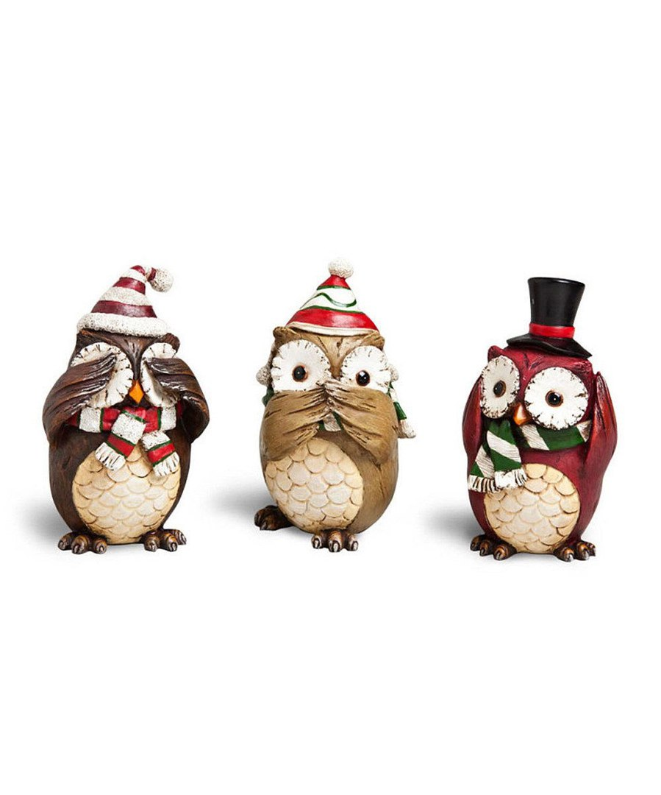
Как меня слышно и видно?
Если нет – напишите, если слышите – смайлик в чат.

Slide 4
Цели :
Найдём стрелочника (switch)
Научимся проваливаться (falling through)
И вываливаться научимся тоже (break)

Slide 5
Начинаем?

Slide 6
Темы экзамена
Java Basics
Working with Java Data Types
Using Operators and Decision Constructs
Creating and Using Arrays
Using Loop Constructs
Working with Methods and Encapsulation
Working with Inheritance
Handling Exceptions
Working with Selected classes from the Java API

Slide 7
Подтемы экзамена
Using Operators and Decision Constructs
Use Java operators; use parentheses to override operator precedence
Test equality between Strings and other objects using == and equals ()
Create if and if/else and ternary constructs
Use a switch statement

Slide 8
Оператор switch

Slide 9
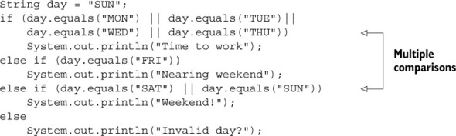
Исходная задача

Slide 10
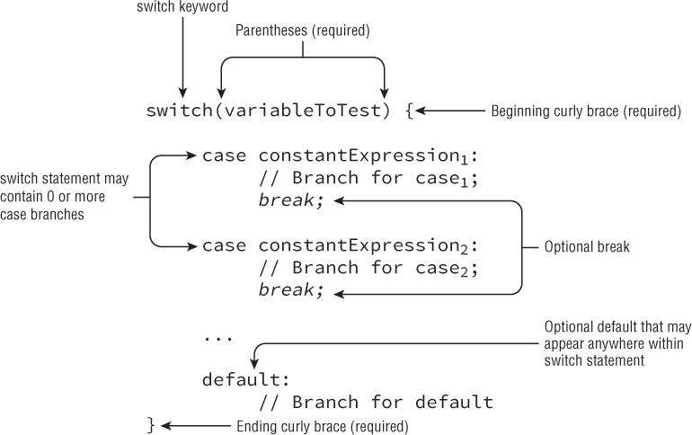
Оператор switch

Slide 11
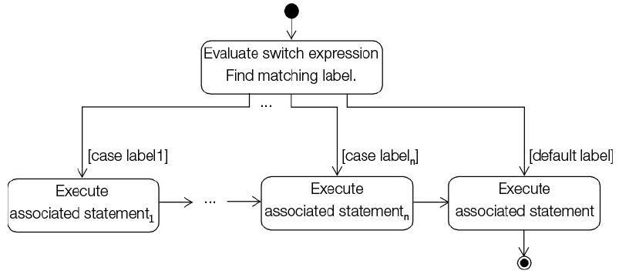
Диаграмма активности

Slide 12

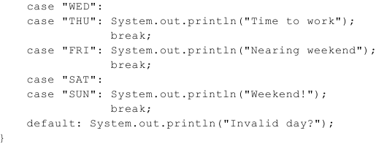
Перепишем задачу

Slide 13
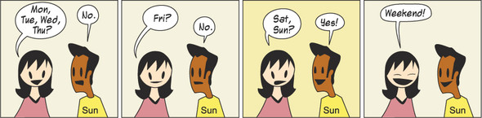
Комикс

Slide 14
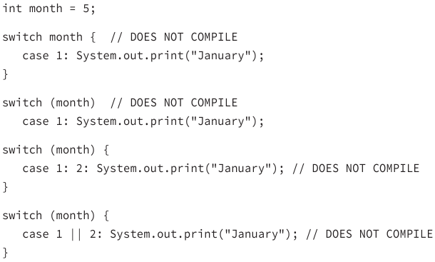
Ошибки синтаксиса
Notes:
1 | 2 могло бы сработать, но не факт, что так, как задумано – по факту битового сложения там получается 3.

Slide 15
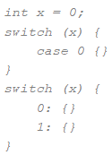
Ещё ошибки
Notes:
Сначала : пропустили, потом – case.

Slide 16
На заметку

Slide 17
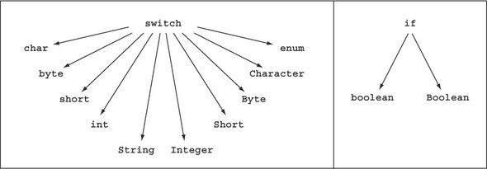
switch-аргументы
Notes:
Авторы языка решили, что тип boolean слишком мал, а long, float и double слишком велики.

Slide 18
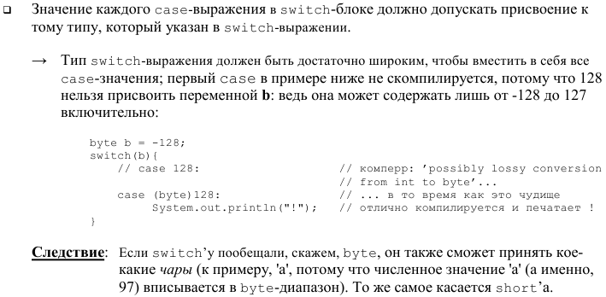
Связь значений

Slide 19
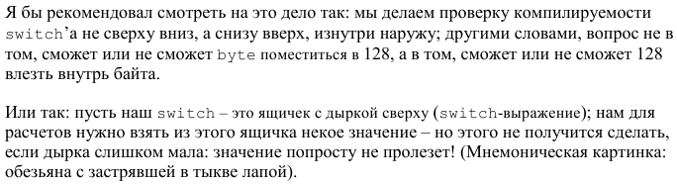
Связь значений

Slide 20
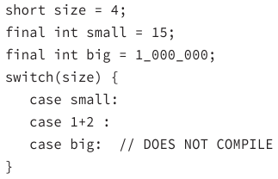
Возвышение и кастинг

Slide 21
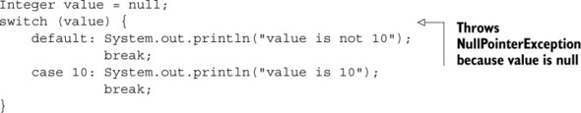
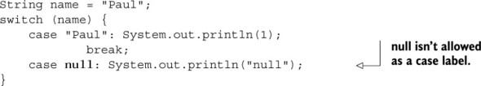
null
Notes:
Обратите внимание: default может находиться где угодно в ряду case.

Slide 22
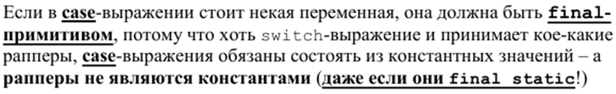
case-константы

Slide 23
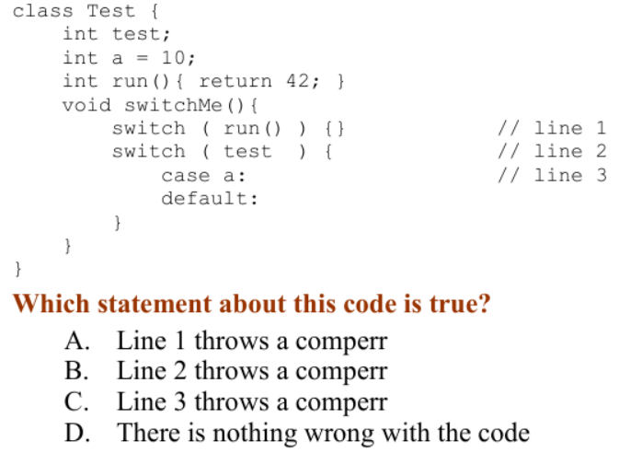
Упражнение
Notes:
C (N 3.31). Переменная a не является константой. Стоит добавить ей final, как проблема будет снята.

Slide 24
Ответ: C

Slide 25
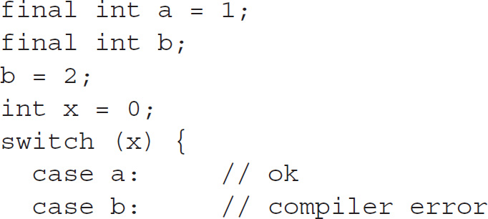
Сразу, или никогда
Notes:
Переменная b финальная, но не сразу инициализирована.

Slide 26

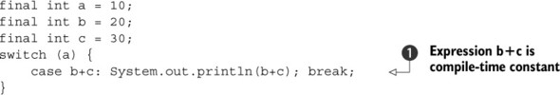
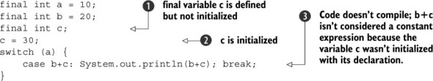
Примеры

Slide 27
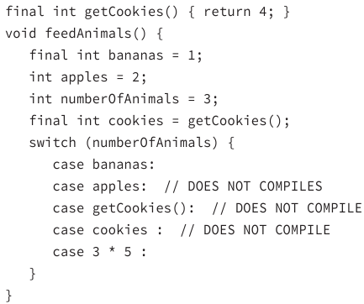
Методы

Slide 28
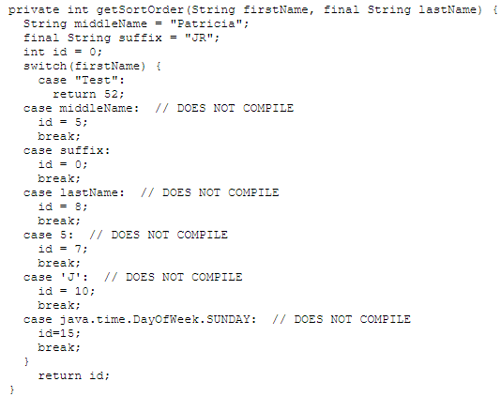
Разные варианты

Slide 29
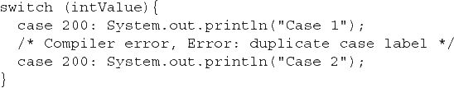
Ошибка компиляции
Notes:
Раздвоение личности. Одинаковые case-значения недопустимы.

Slide 30

Не разорваться
Notes:
Раздвоение личности.

Slide 31
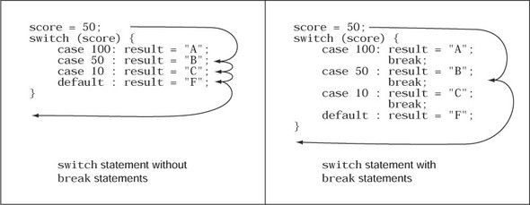
Проваливание и break

Slide 32
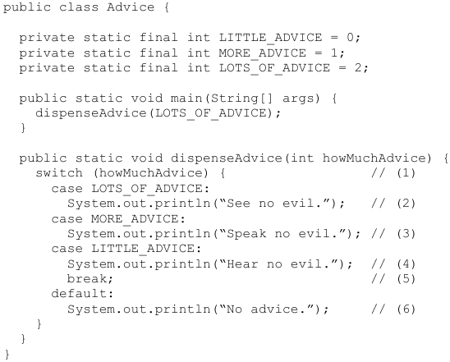

Проваливание

Slide 33
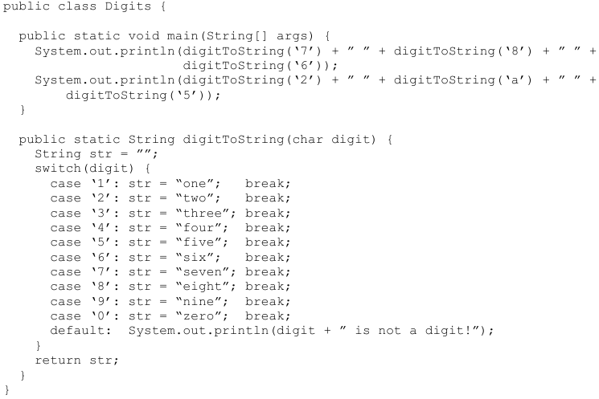

break

Slide 34
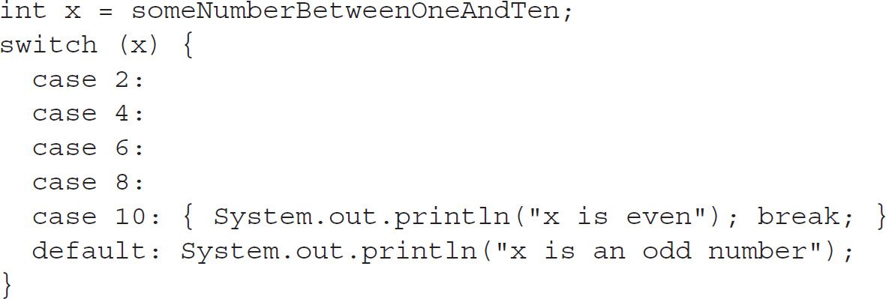

Чётное или нечётное
Notes:
Надо вывести в консоль, чётное число или нечётное. Как реализовать?

Slide 35
Чётное или нечётное

Slide 36
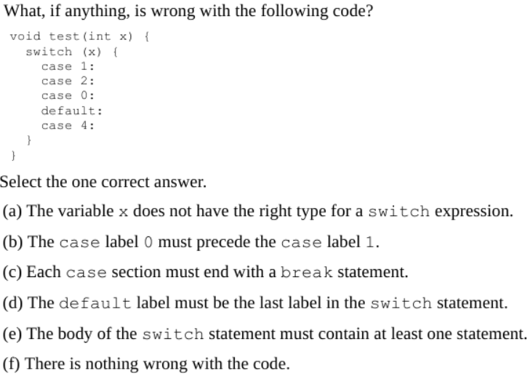
Упражнение
Notes:
F (M 6.3)

Slide 37
Ответ: F

Slide 38
default
default-секцию можно ставить куда угодно.
Конструкция «case default» недопустима.

Slide 39
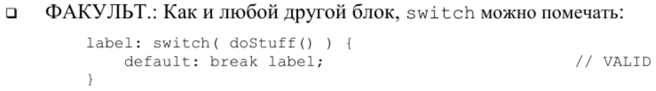
Метка

Slide 40
Объявление переменных
switch-выражение не допускает объявление переменных.

Slide 41
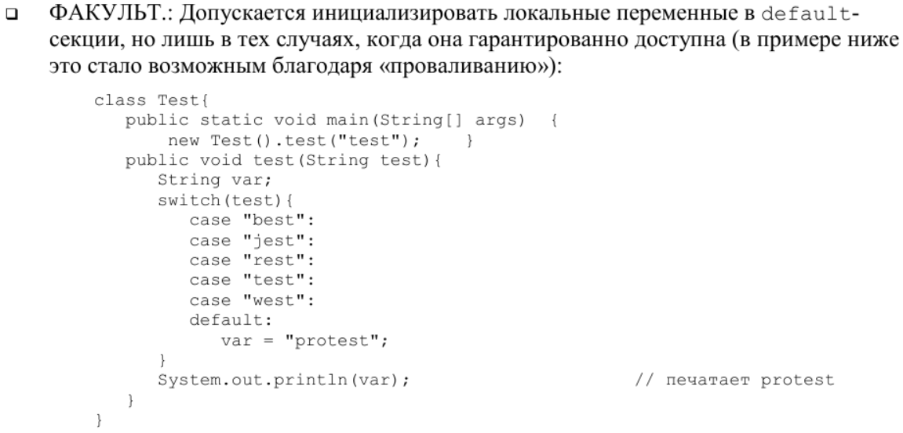
Инициализация
Notes:
Если есть ещё case, даже очевидно неправильный (н-р, „switch (0)“ и „case 1“), получим ошибку компиляции.

Slide 42
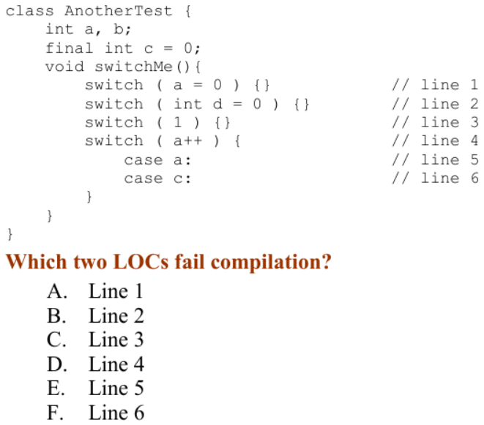
Упражнение
Notes:
BE (N 3.32)

Slide 43
Ответ: BE

Slide 44
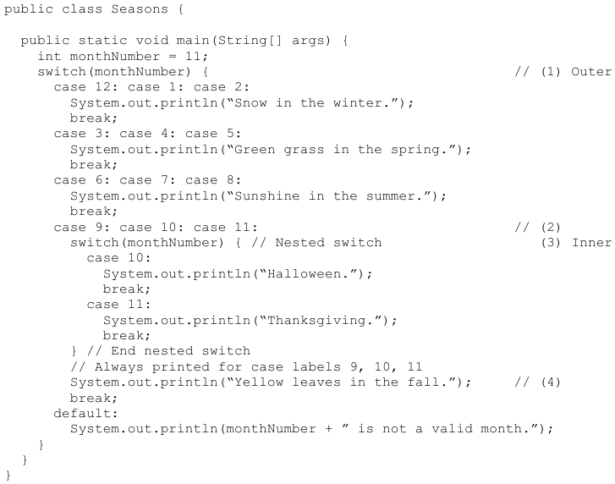

Вложенный switch

Slide 45
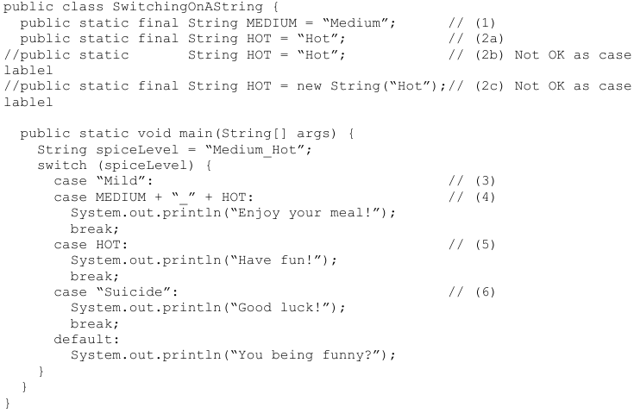


Строки

Slide 46
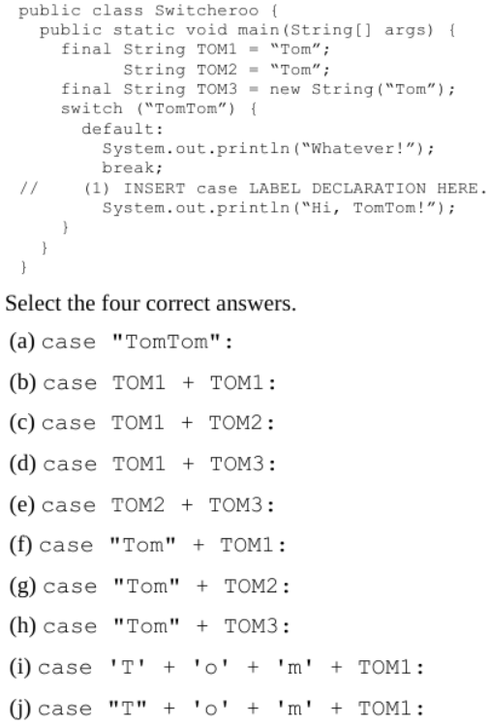
Упражнение
Notes:
ABFJ (M 6.6)

Slide 47
Ответ: ABFJ

Slide 48
Вопросы?

Slide 49
Фигурные скобки

Slide 50
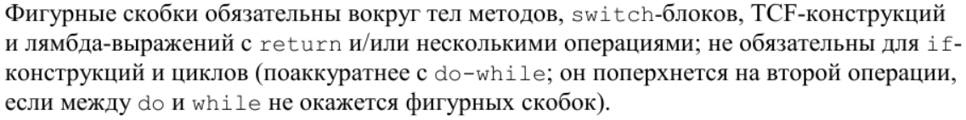
Правила использования

Slide 51
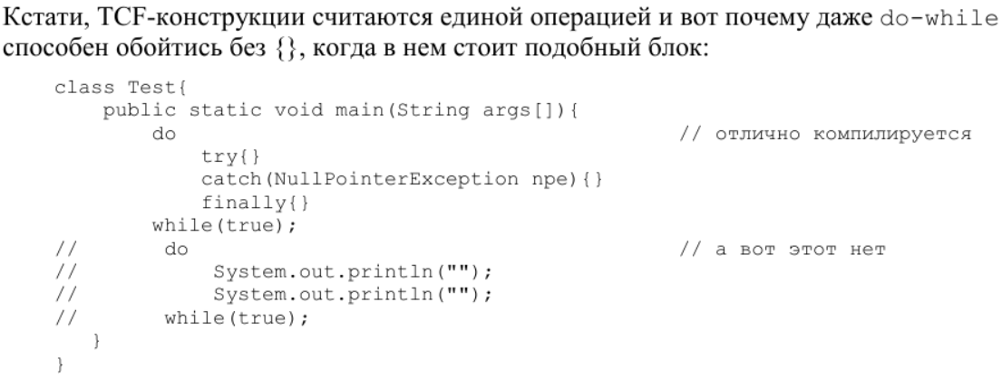
Правила использования

Slide 52
Вопросы?

Slide 53
Домашнее задание
Тест

Slide 54
Пожалуйста, пройдите опрос https://otus.ru/polls/17820/

Slide 55
Спасибо
за внимание!
Пусть всегда
будет выбор!

